Slide 1
Xây dựng hệ thống nhận diện biển số xe bằng Trí tuệ nhân tạo
Đồ án môn học · Xử lý ảnh và ứng dụng Phạm Công Thành — 25410013 · Nguyễn Minh Hiếu — 25410007

Slide 2
Đặt vấn đề
77 triệu xe máy, chiếm 85–90% lưu lượng ⇒ ở Việt Nam biển hai dòng là đa số, không phải ngoại lệ
Biển xe mô tô chỉ 190 × 140 mm, tỉ lệ khung hình 1,357 — vừa là đối tượng nhỏ, vừa là bố cục hai dòng
Mọi bộ nhận dạng ký tự dựng sẵn đều giả định văn bản nằm trên một dòng ngang — giả định đó sai với đa số biển số Việt Nam
Ảnh thực tế còn thêm: bề mặt phản quang gây chói cục bộ, biển bám bụi, cong vênh, chụp nghiêng, ngược sáng

Slide 3
Mục tiêu và chỉ tiêu
Hệ thống chạy đầu cuối, suy luận hoàn toàn trên CPU, hỗ trợ cả biển một dòng và hai dòng.
Đo cái gì | Sàn | Mục tiêu
mAP@0.5 của bộ phát hiện | 0,85 | 0,90
Đúng mức ký tự (1 − CER) | 0,92 | 0,95
Đúng cả chuỗi, trước hậu xử lý | 0,80 | 0,85
Đúng cả chuỗi, sau hậu xử lý | 0,85 | 0,90
Độ trễ một ảnh, p95, trên CPU | ≤ 1.500 ms | ≤ 800 ms

Slide 4
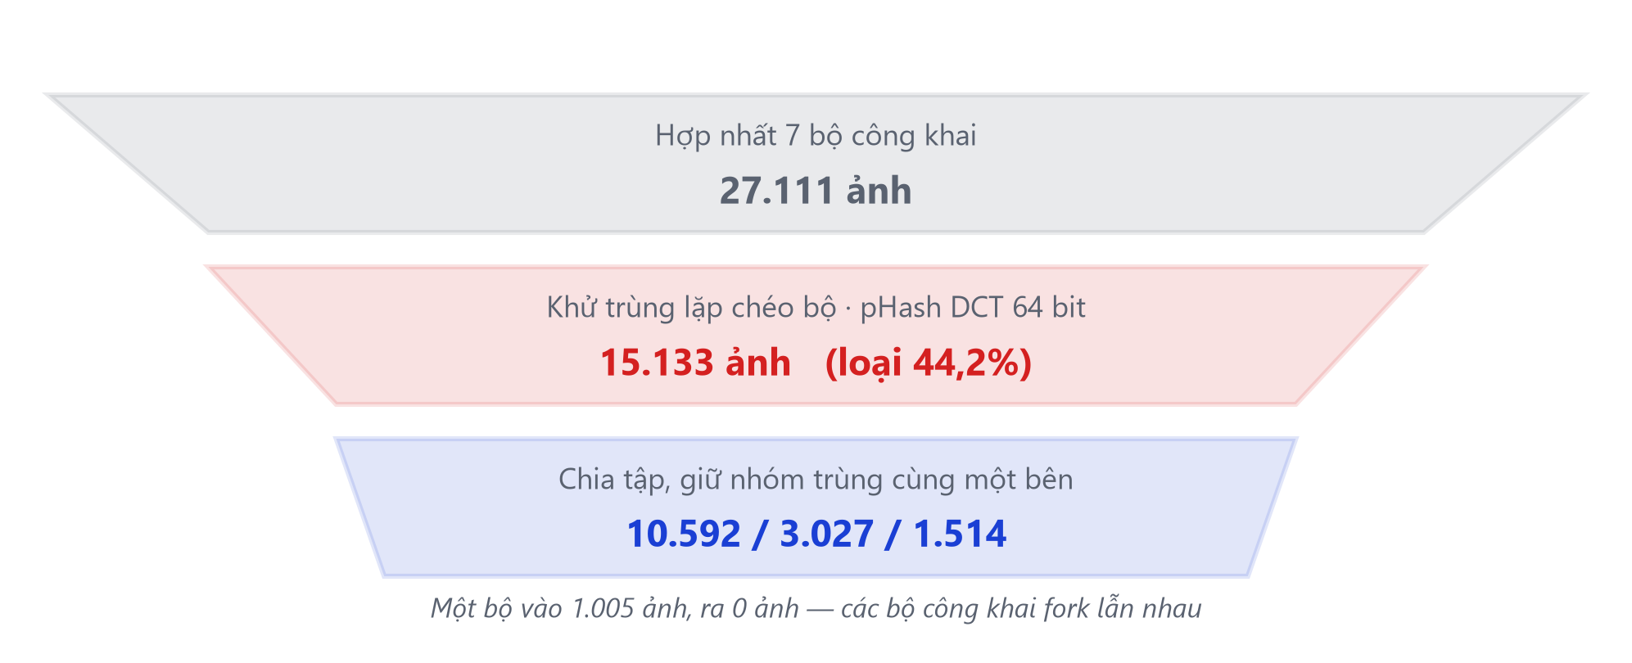
Bộ dữ liệu: khử trùng lặp bằng băm tri giác
Các bộ công khai fork lẫn nhau, nên 44,2% ảnh là bản trùng — không khử thì đang đo trí nhớ

Slide 5
Vì sao biển hai dòng làm OCR đọc sai
CRNN hạ chiều cao bản đồ đặc trưng về 1 — đó chính là chỗ giả định "một dòng" nằm
Ảnh hai dòng: ký tự hai hàng bị chiếu chồng lên nhau vào cùng một cột đặc trưng
Mô-đun nhận dạng chuẩn hoá mọi ảnh về 48 px, nên mỗi hàng chỉ còn khoảng 24 px
Hệ quả: đọc lộn thứ tự, ghép lẫn hai dòng, hoặc mất hẳn một dòng

Slide 6
Hướng giải: sửa ảnh, không đổi mô hình
Nếu vấn đề là ảnh có hai dòng, thì biến nó thành ảnh một dòng trước khi đưa vào mô hình.
Phép xử lý ảnh | Dùng để làm gì | Thay cho phương án hiển nhiên
Ngưỡng tỉ lệ khung hình 2,50 | Phân loại một dòng / hai dòng — quy chuẩn cho 4,727 · 2,000 · 1,357 nên có khoảng trống rộng 2,727 để đặt ngưỡng | Huấn luyện thêm một bộ phân loại
Tách hai nửa + ghép ngang | Biến ảnh hai dòng thành một dòng | Đổi sang mô hình đọc đa dòng
CLAHE | Xử lý mảng chói cục bộ | Cân bằng lược đồ xám toàn cục
Lọc song phương | Khử nhiễu mà giữ biên | Làm mờ Gauss
Băm tri giác (DCT) | Khử ảnh trùng giữa các bộ dữ liệu | Băm mật mã MD5/SHA
Không gian màu HSV | Nhận màu nền bền với ánh sáng | Phân ngưỡng trên RGB

Slide 7
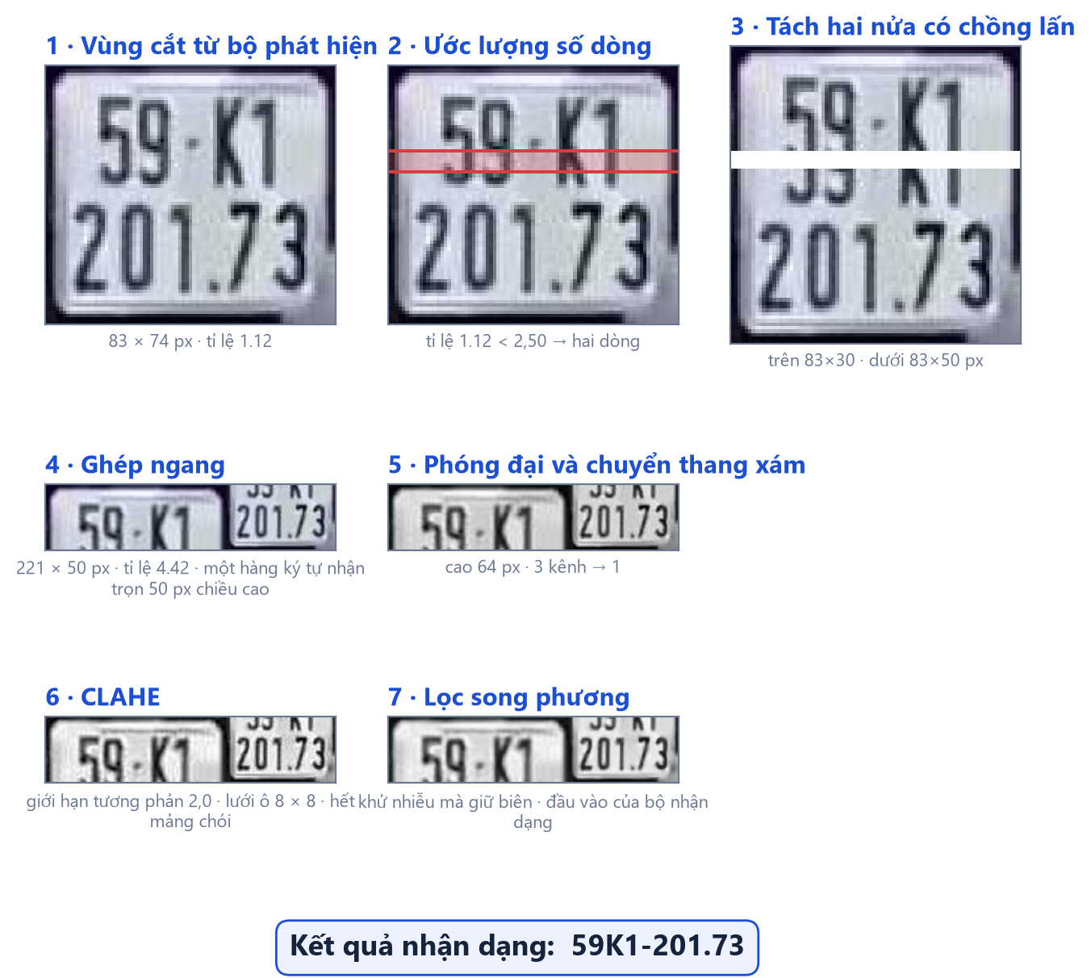
Chuỗi xử lý trên một biển thật
Mỗi khung là ảnh thật ở đầu ra một bước, dựng từ chính mã bàn giao.

Slide 8
Bộ luật hậu xử lý ràng buộc theo vị trí
Ba ràng buộc đặc thù biển số Việt Nam, khai thác theo từng vị trí trong chuỗi.
Ràng buộc | Nội dung | Vì sao không dùng luật phẳng
Mã tỉnh | 81/89 giá trị được dùng | \d{2} cho qua 8 chuỗi không tồn tại
Tập seri | Vị trí 1 có G không R; vị trí 2 của xe máy có R không G | Danh sách phẳng sai hệ thống trên mọi biển xe máy có R
Mặt nạ vị trí | DDLDDDDD · DDLDDDD · DDL?DDDDD | Chỉ số 3 là vị trí duy nhất cả chữ lẫn số đều hợp lệ
Ánh xạ nhầm lẫn | O → 0 hợp lý, 0 → O không bao giờ — chiều đúng là 0 → D | Bảng đối xứng sẽ tạo ra ký tự bất hợp lệ

Slide 9
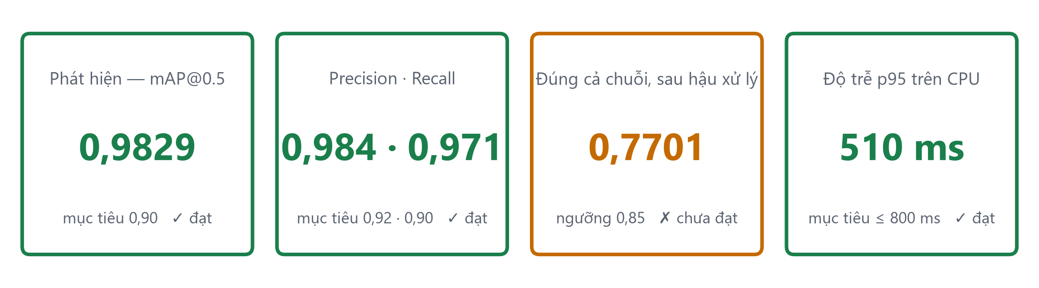
Kết quả đo được
Phát hiện đạt cả bốn chỉ tiêu; phần thiếu nằm trọn ở biển hai dòng — riêng biển một dòng đạt 0,9541

Slide 10
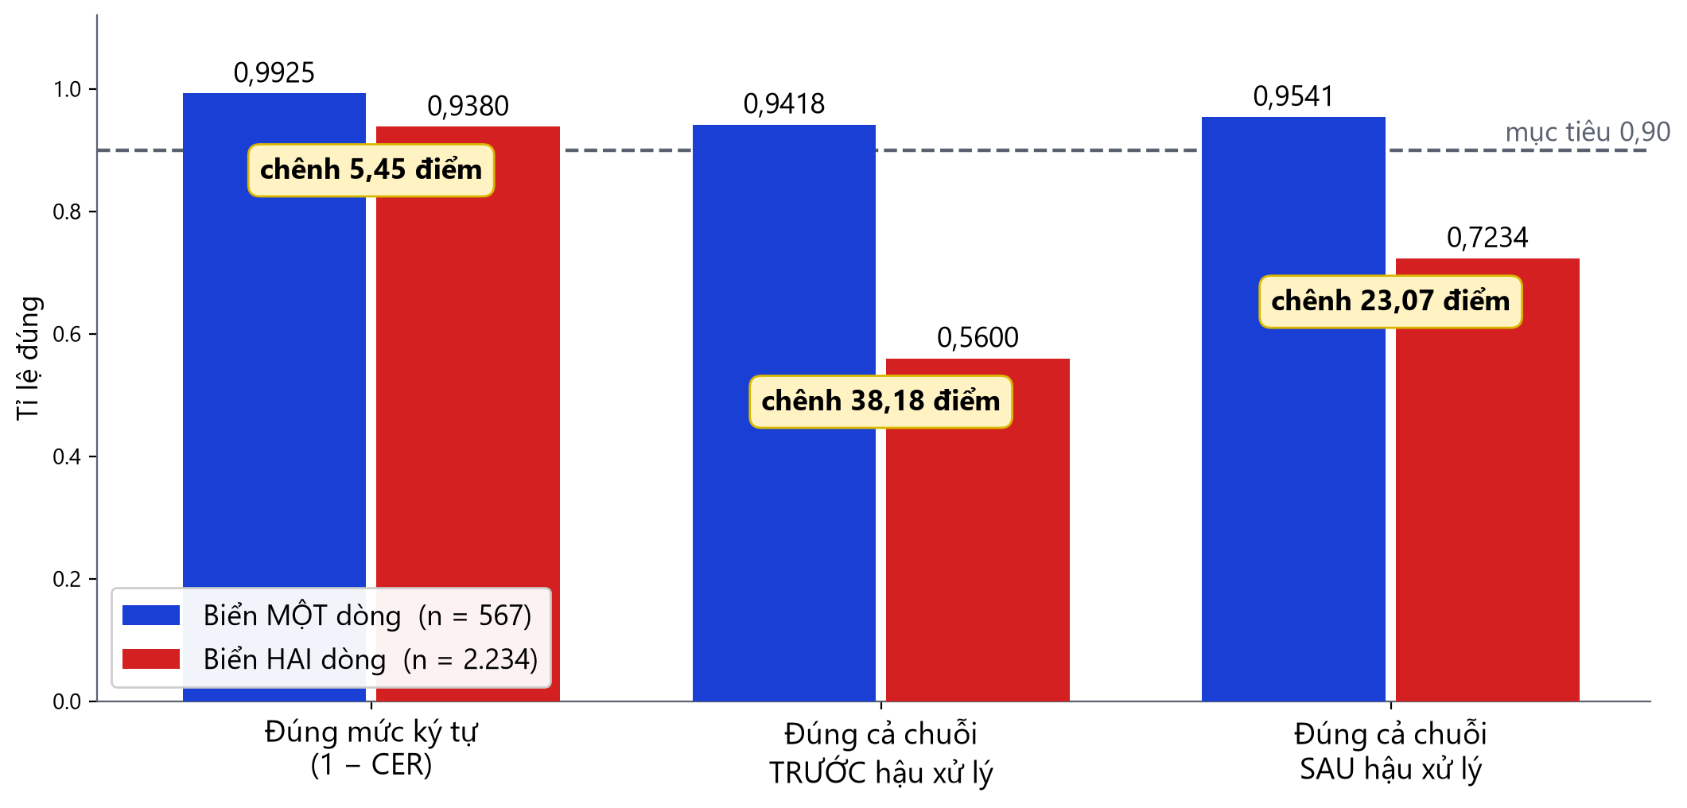
Khoảng cách nằm ở đâu
Đo mức ký tự thì hai bố cục gần bằng nhau; đo cả chuỗi thì cách một trời một vực.

Slide 11
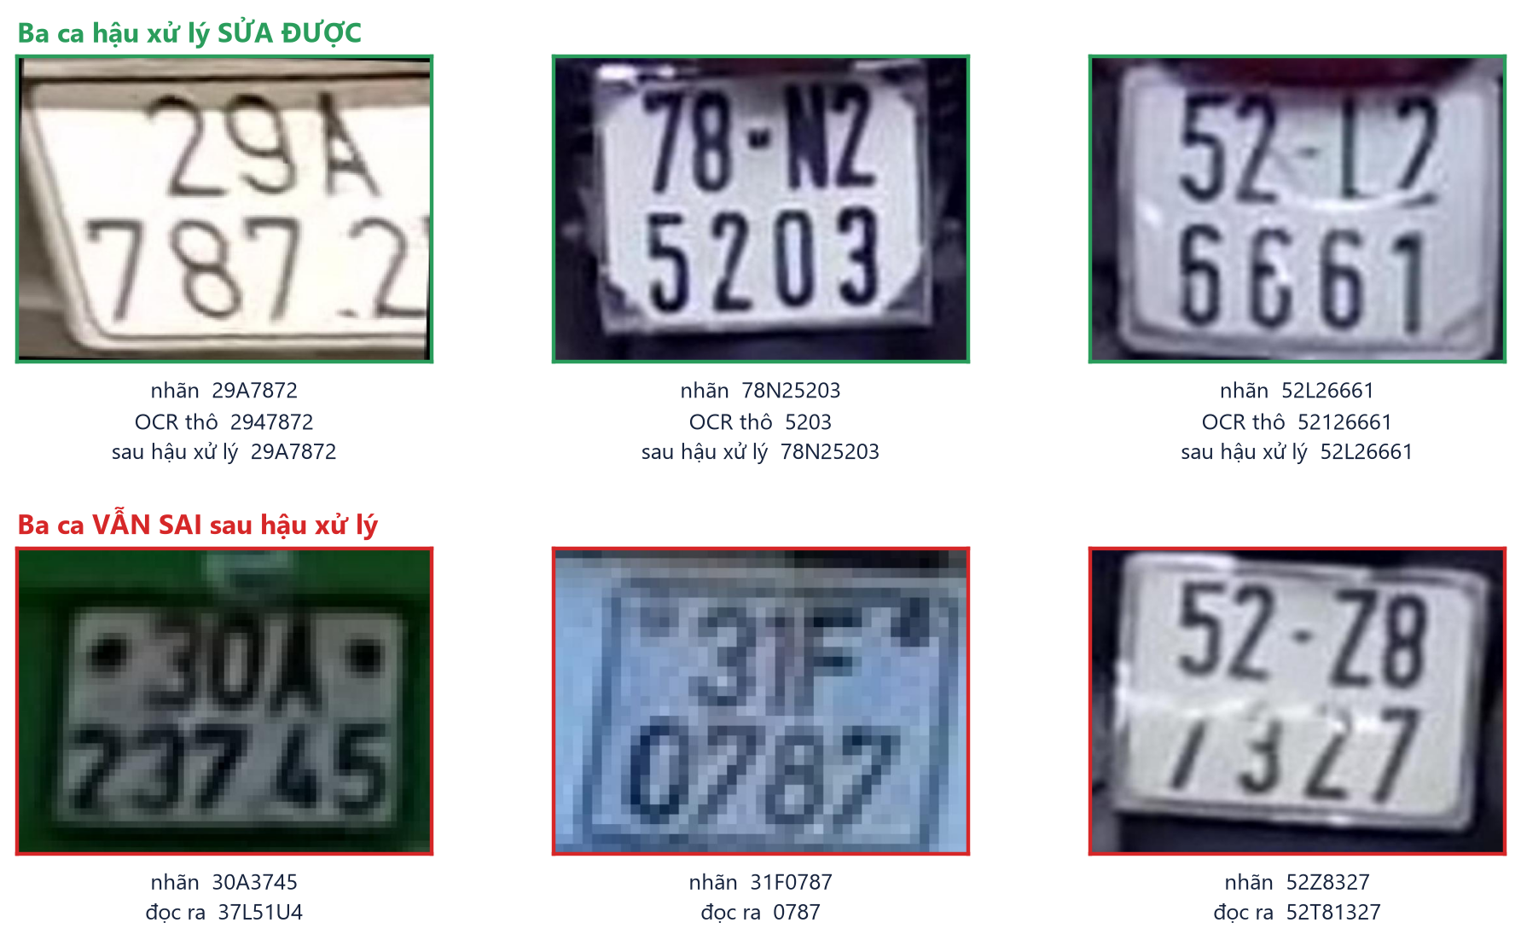
Lỗi trông như thế nào
Ba ca được chuẩn hóa đúng nhờ hậu xử lý, ba ca vẫn sai — cả ba ca sai đều hỏng ở dòng trên.

Slide 12
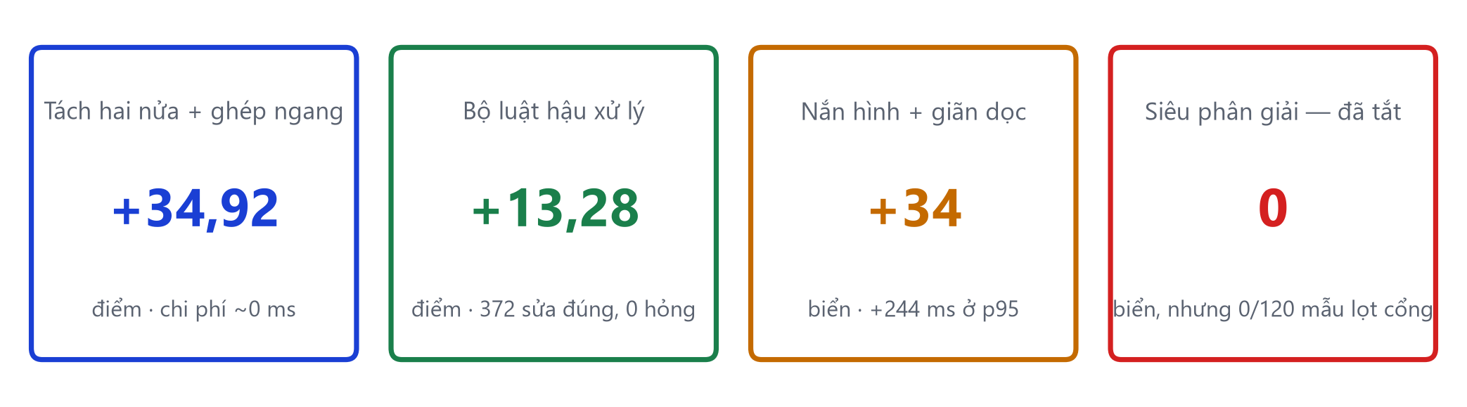
Bóc tách đóng góp của từng bước
Mọi bước bật tắt độc lập, nên đóng góp của từng bước đo được riêng — kể cả khi bằng 0. (Đối chứng: tách-ghép trên Tesseract chỉ +0,03 điểm)

Slide 13
Ba kết quả khác với dự đoán ban đầu
Tách-ghép không độc lập bộ nhận dạng — 34,92 điểm cho PaddleOCR, 0,03 cho Tesseract ⇒ điều kiện cần, không đủ
Bảng ánh xạ suy từ hình dạng chỉ phủ 2/10 cặp — và một trong hai suy sai chiều. Thay bằng bảng trích từ ma trận đo được: phủ 4/10, thêm 53 biển đúng, 0 hỏng
Siêu phân giải cải thiện 0 biển, nhưng 0/120 mẫu lọt cổng ⇒ chi phí đã đo, lợi ích chưa ai đo được

Slide 14
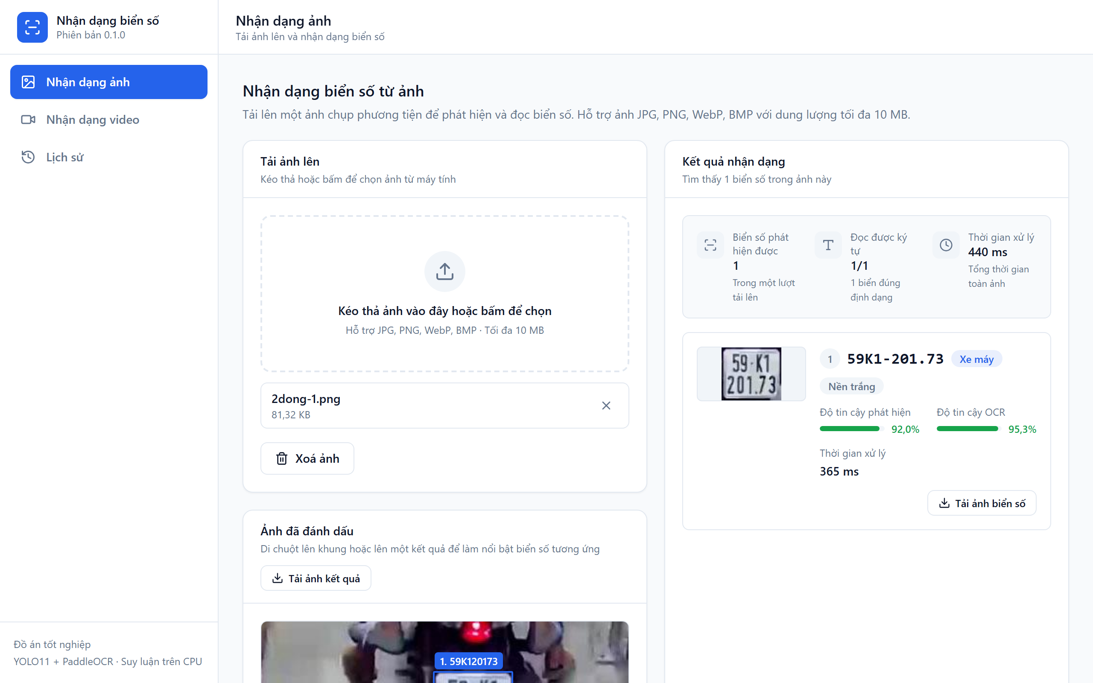
Demo: hệ thống chạy thật
Khởi động bằng một lệnh docker compose up; giao diện hiện cả chuỗi thô lẫn chuỗi đã sửa.

Slide 15
Hướng phát triển
# | Hướng phát triển | Giải hạn chế nào
1 | Huấn luyện lại bộ nhận dạng ký tự cho biển số Việt Nam | Điểm nghẽn lớn nhất — biển hai dòng
2 | Thay bảng ánh xạ bằng bảng trích từ ma trận đo được | Tối ưu hóa: dữ liệu đã có sẵn
3 | Khử rò rỉ theo chuỗi biển số thay vì theo băm tri giác | Băm tri giác tóm tắt khung ảnh, không tóm tắt chiếc xe
4 | Thu thập dữ liệu biển vàng, xanh, đỏ | 97,68% mẫu là biển trắng

Slide 16
Cảm ơn
Chạy đầu cuối trên CPU: phát hiện mAP@0.5 = 0,9829
Biển hai dòng giải bằng phép biến đổi ảnh, không bằng mô hình nặng hơn — 34,92 điểm
Hậu xử lý theo vị trí +13,28 điểm, 0 ca làm hỏng / 2.801 biển
Chưa đạt: đọc đúng cả chuỗi 0,7701 so với ngưỡng 0,85
Nhóm thực hiện xin trân trọng cảm ơn Quý Thầy/Cô và các bạn đã lắng nghe.

